Slide 1
Кружок
«Развивающие игры «
Руководитель кружка:
Педагог-психолог Тарасова М.В

Slide 2
Уважаемые родители! Вы хотите развивать логические и математические способности детей в увлекательной игровой форме, подготовить к успешному обучению в школе, тогда мы ждем их на занятиях нашего кружка «Развивающие игры»

Slide 3
Цель программы кружка: развивать мыслительные операции и действия у детей 6-го года жизни посредством игр с блоками Дьенеша и палочками Кюизенера.
Игры-занятия с развивающим игровым материалом способствуют:
развитию мыслительных операций и действий;
формированию количественных представлений, представлений о числовой прямой и составе числа.

Slide 4
Набор детей в кружок «Развивающие игры» носит свободный характер и обусловлен интересами детей и их родителей.
Время проведения занятий: 8 месяцев (сентябрь– май).
Периодичность занятий: занятия проводятся один раз в неделю по 25 минут во второй половине дня.
Наполняемость группы:8 человек.

Slide 5
Что такое Блоки Дьенеша и палочки Кьюизенера?

Slide 6
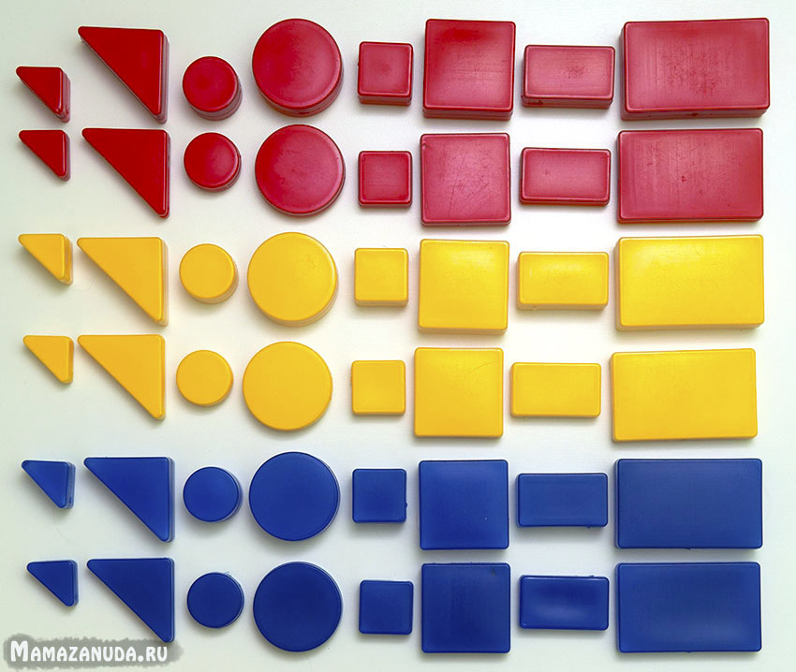
Логические блоки Дьенеша
Логические блоки придумал Золтан Пал Дьенеш— венгерский математик.
Логический материал представляют собой набор из 48 логических блоков, различающихся четырьмя свойствами:
а) формой (круг, треугольник, квадрат, прямоугольник);
б) цветом (красный, синий, желтый);
в) размером (большой, маленький);
г) толщиной (толстый, тонкий).

Slide 7
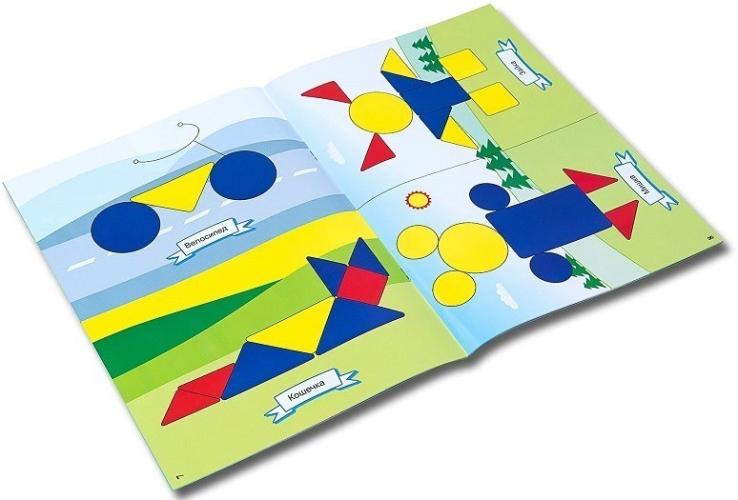
Все игры и игровые упражнения можно разделить на 4 группы с постепенным усложнением:
- для развития умений выявлять и абстрагировать свойства;
- для развития умений сравнивать предметы по их свойствам;
- для развития действий классификации и обобщения;
- для развития способности к логическим действиям и операциям.

Slide 8
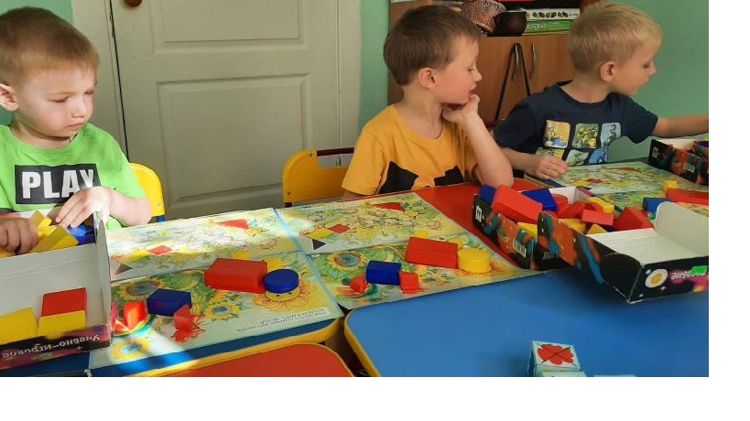
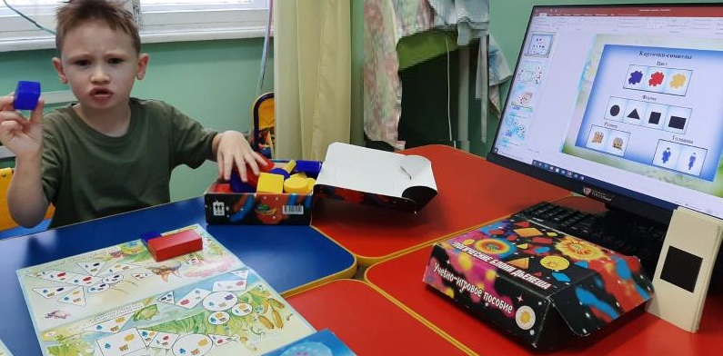
В помощь к блокам имеются альбомы. Накладывая цветные блоки на цветные изображения в альбоме, дети в восторге от того, что плоскостные изображения превращаются в объёмные. игры
При этом мы используем мультимедийные презентации и интерактивные игры.

Slide 9
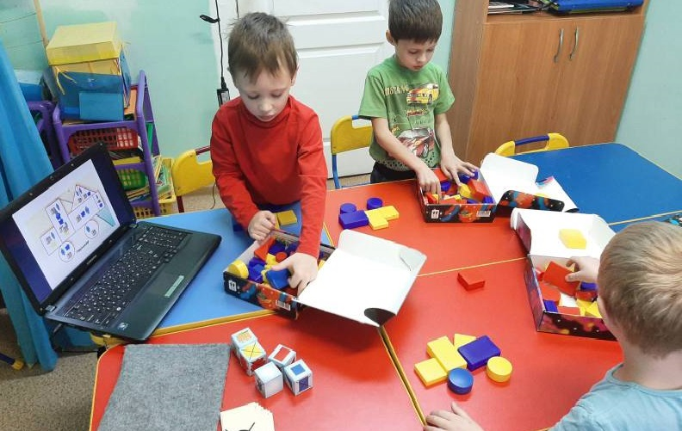
С логическими блоками применяются карточки (кубики), на которых условно обозначены свойства блоков: цвет, форма, толщина, размер.
Использование таких карточек позволяет развивать у детей способность к замещению и моделированию свойств, умение кодировать и декодировать информацию о них.

Slide 10
Что такое палочки Кьюизенера?

Slide 11
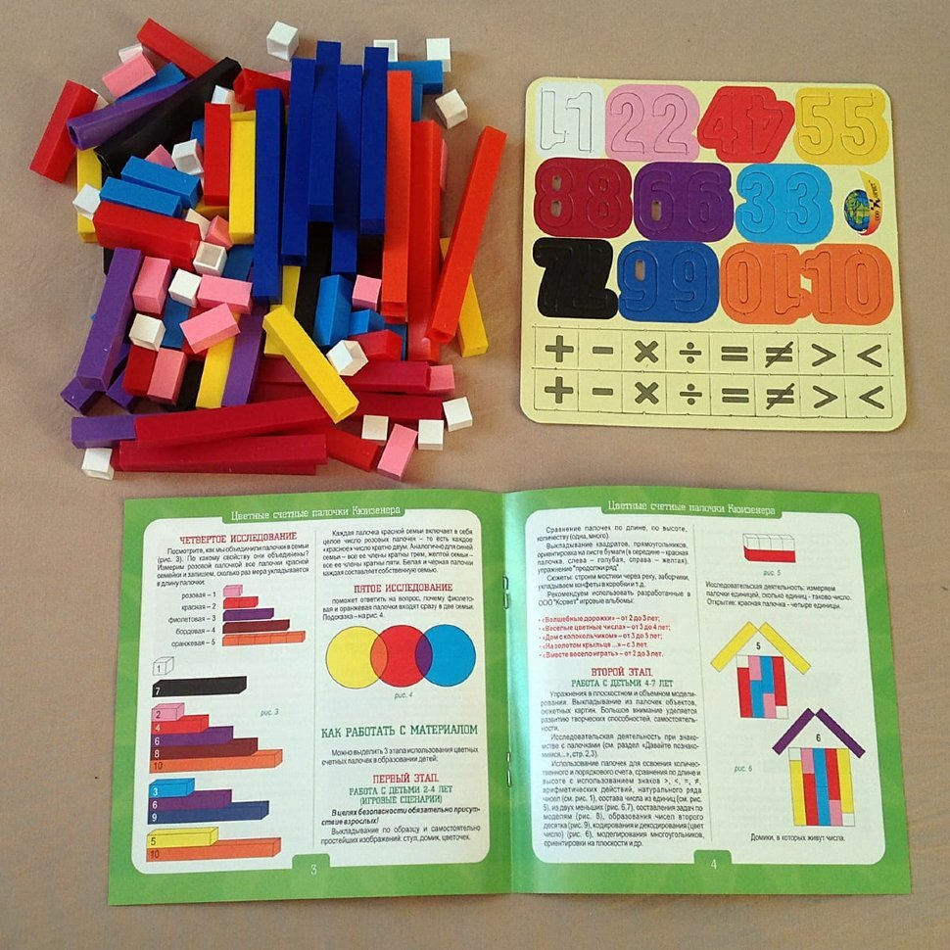
Палочки Кюизенера
Джордж Кюизенер (1891 - 1976) - бельгийский педагог, автор уникальной методики. Он разработал универсальный дидактический материал для развития у детей математических способностей.
Палочки Кюизенера – это 10 различных по цвету и величине параллелипипедов, выполненных из дерева или пластика. Длина их колеблется от 1 до 10 сантиметров.
Палочки Кюизенера соответствуют обозначению чисел: чем длиннее палочка, тем большее число она обозначает. Самая короткая палочка обозначает единичку, палочка в два раза длиннее – двойку и так далее.

Slide 12
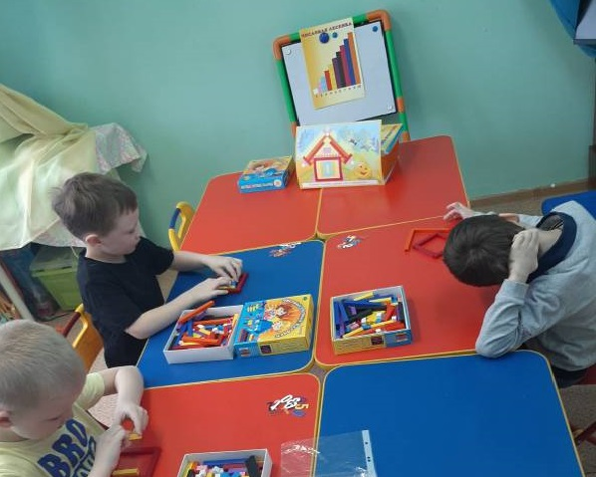
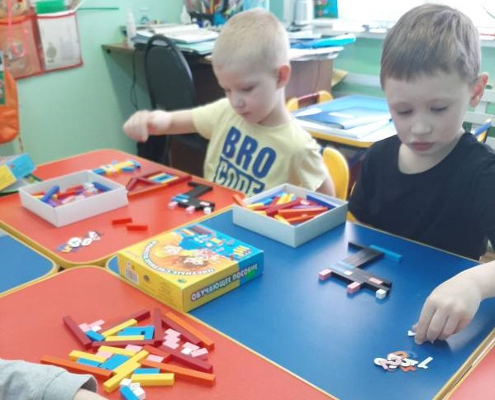
На занятиях с палочками Кюизинера мы:
Выстраиваем числовой ряд до 10
Изучаем состав числа
Формируем умения находить соседей числа
Знакомим с понятием чётное и нечётное число

Slide 13
Таким образом, использование развивающих в работе с детьми дошкольного возраста, способствует развитию логического мышления и повышению уровня знаний по развитию элементарных математических представлений у детей.
ЖДЕМ ВАШИХ ДЕТЕЙ НА НАШИХ ЗАНЯТИЯХ!!!

